Slide 1
Театр моды «Экостиль» МОУ «Краснобаррикадная СОШ» Икрянинского района Астраханской области ПРЕДСТАВЛЯЕТ:

Slide 2
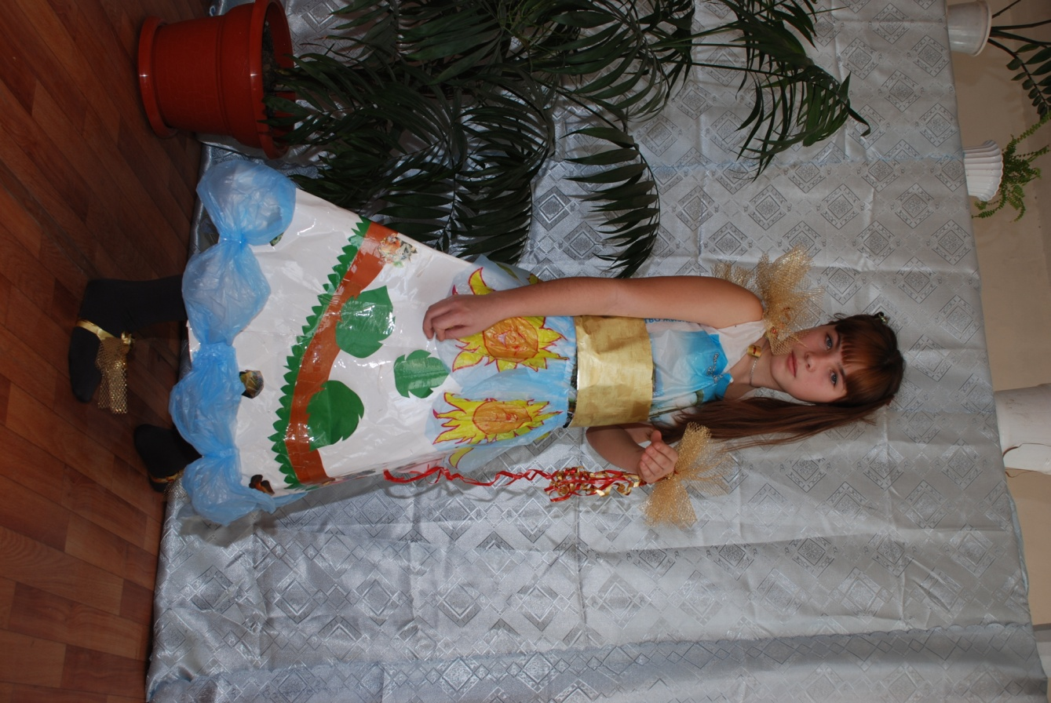
Модель «Подсоднух – солнечный цветок»

Slide 3
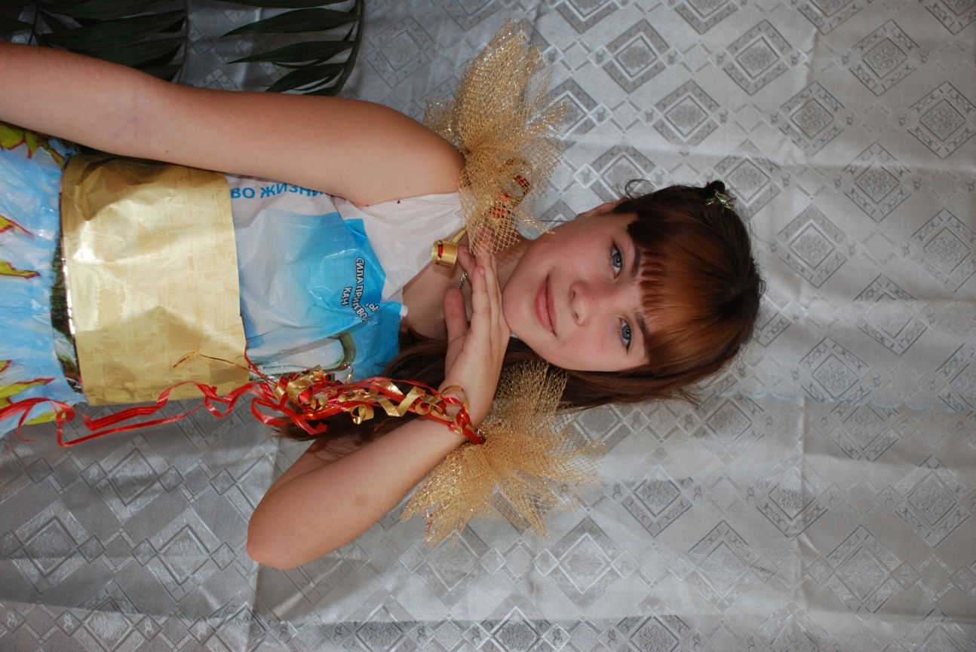
Автор: Сутырина Надежда 8 «В» класса

Slide 4
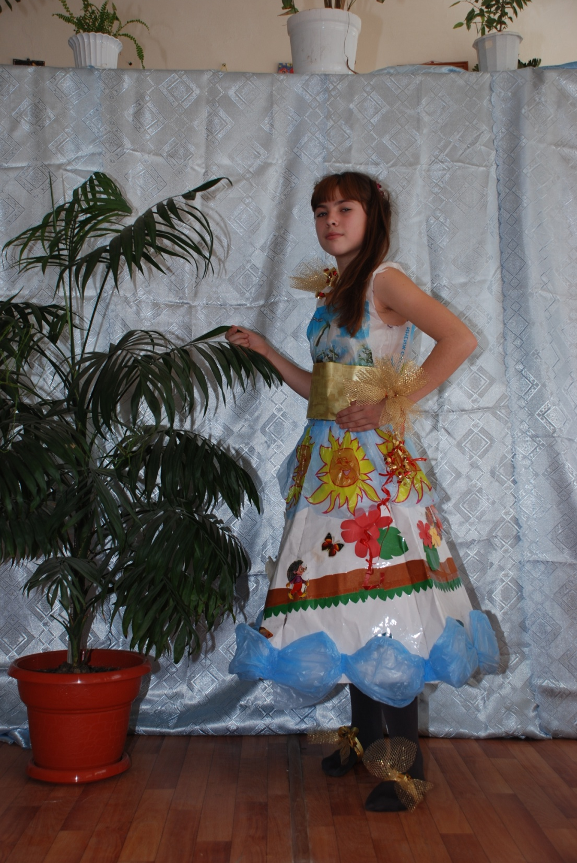

Slide 5
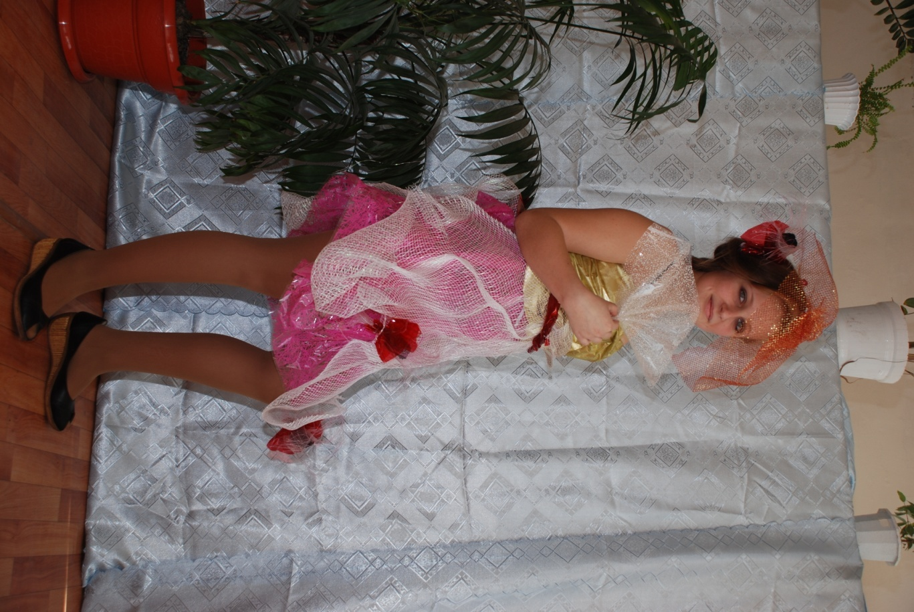
Модель «Цветочная барышня»

Slide 6
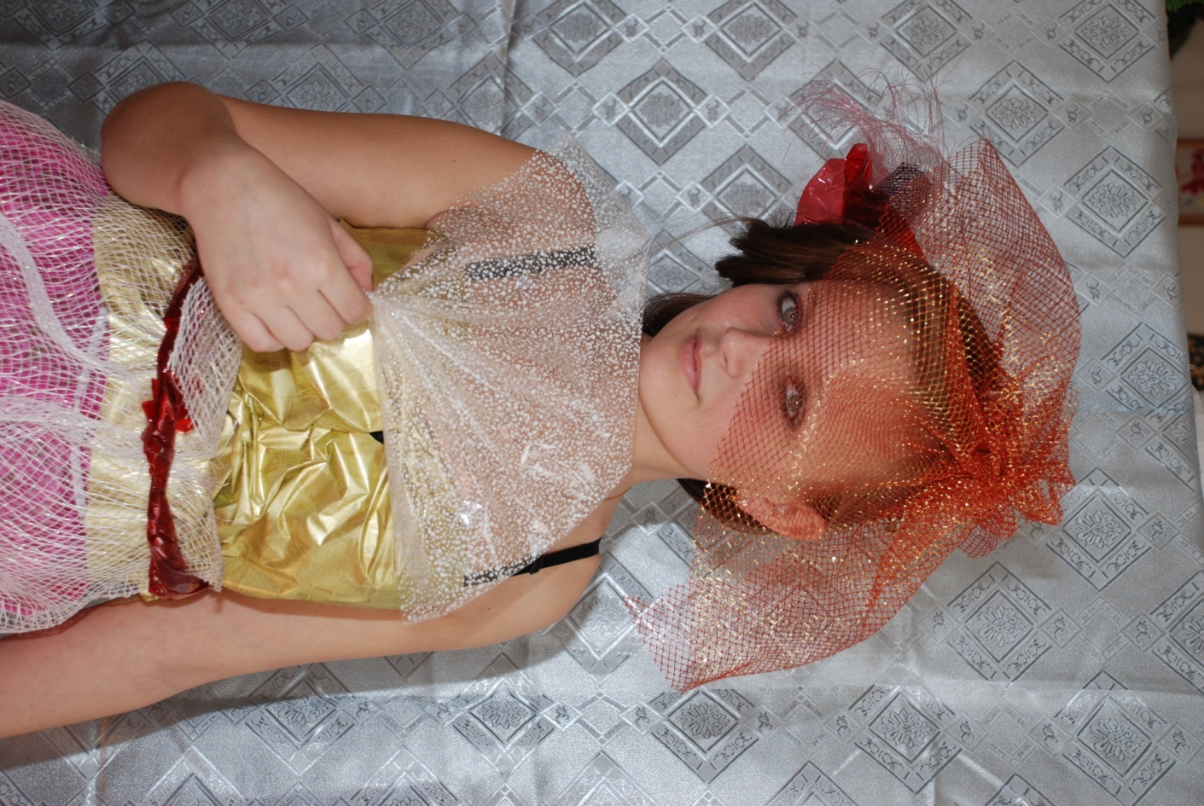
Автор: Иванова Екатерина ученица 8 «В» класса

Slide 7
Руководитель: Фирсанова Н.П. учитель технологии МОУ «Краснобаррикадной СОШ» В показе участвовали ученицы 8 «В» класса Иванова Екатерина (15 лет), Сутырина Надежда (15 лет). Контактные телефоны: 61 – 30 – 36 – директор школы 8 903 347 10 95 – Фирсанова Н.П.

